Slide 1
Департамент образования г. Москвы Восточного округа
ГБОУ СОШ № 364
Взятие Рейхстага
Подготовили:
воспитатель группы №6
Кочаровская Е.В.,
Москва, 2015

Slide 2
Фашисты хотели разрушить всю нашу стану. Но Красная Армия выгнала неприятеля с нашей территории и очистила от немцев Украину, Белоруссию, Крым, Кавказ.
Освобождение
Симферополя.

Slide 3
Война длилась долгих четыре года и в ней пострадали не только люди нашей страны. Фашисты захватили чужие земли, и многие народы мечтали об освобождении. И оно наступило! Наши смелые воины прогнали ненавистных врагов со всей земли и стали гнать фашистов и дальше. Так и пролегла нашей армии дорога на Берлин!

Slide 4
Взятием Берлина победоносно завершилась Великая Отечественная Война. Эта операция продолжалась целых 23 дня. Город брали с боем, враги сопротивлялись, хотя уже было понятно, что победа близка.

Slide 5
Гитлер и его генералы скрывались в главном здании Берлина – Рейхстаг. Красная Армия обрушила на город 500 тысяч снарядов и мин. Пехоту с воздуха поддерживали бомбардировщики.

Slide 6
30 апреля 1945 года начался штурм Рейхстага.

Slide 7
В здании Рейхстага жестокая битва шла за каждый метр .

Slide 8
Вечером 30 апреля над рейхстагом взвился красный флаг, как знак окончательной победы Красной Армии

Slide 9
Флаг водрузили два бойца М.А.Егоров и М. В. Кантария.

Slide 10
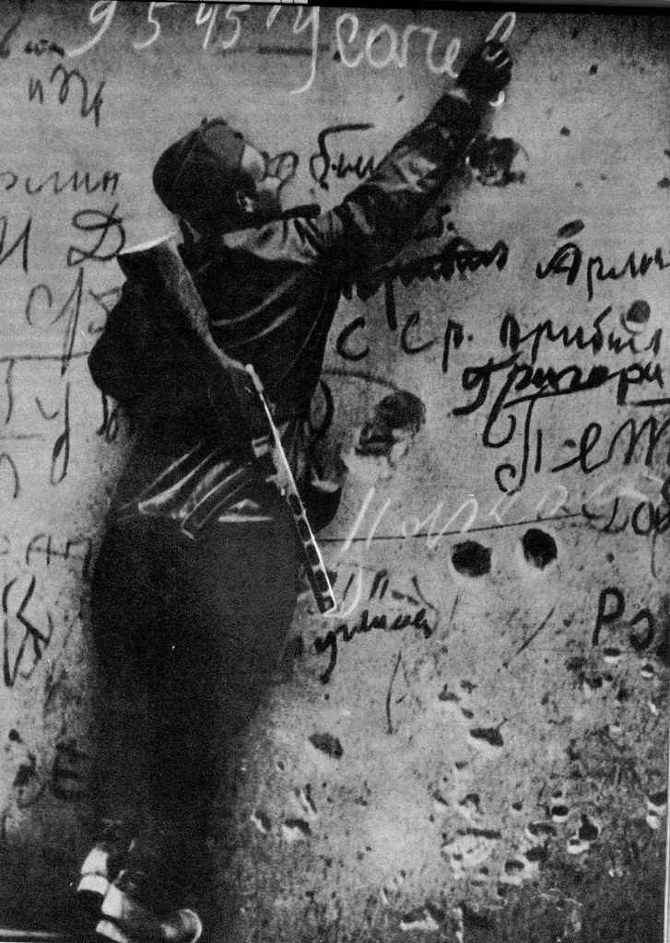
Тысяча воинов расписались на колоннах и стенах здания, отмечая боевой путь пройденный до Берлина.

Slide 11
2 мая 1945 года наши войска полностью овладели городом. Враг был разбит!

Slide 12
Начиналась мирная жизнь!

Slide 13
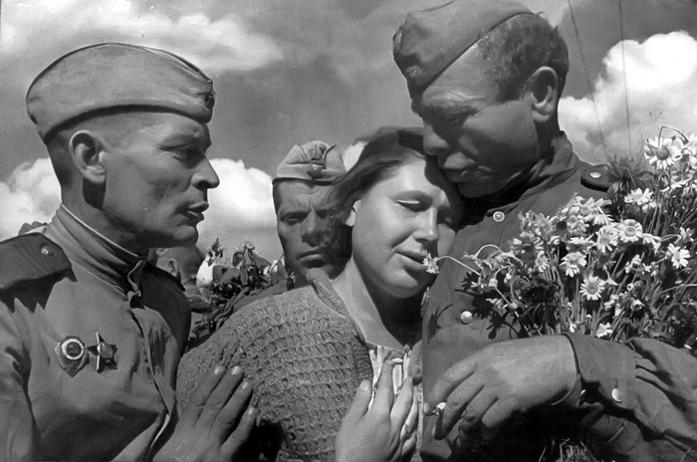

Slide 14
В день взятия Берлина состоялся салют на Красной площади в Москве.

Slide 15
9 мая 1945 года мы празднуем День Победы над фашисткой Германией. Парад на Красной площади в Москве!

Slide 16
«Во́ин-освободи́тель» является символом победы советского народа в Великой Отечественной войне, и освобождения народов Европы от фашизма

